Slide 1
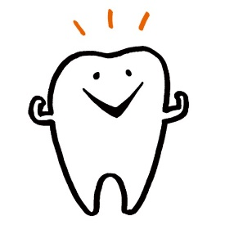
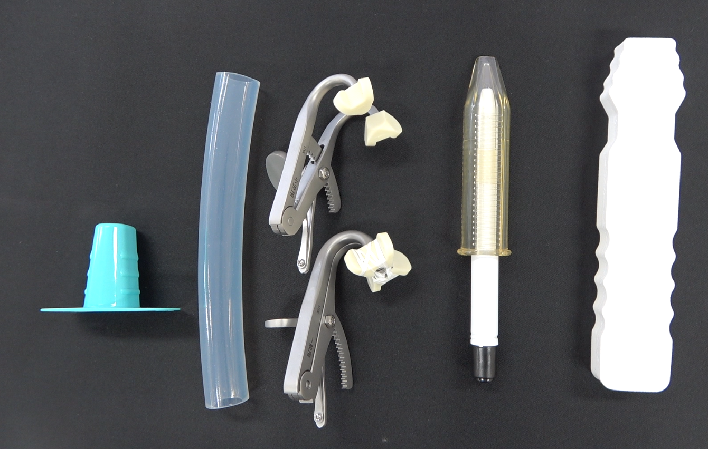
開口器
①デンタルブロック 親指に装着して咬んでもらう。指の誤咬をふせぐ
②バイトチューブ シリコン製でやわらかく、オートクレープ滅菌対応
③万能開口器 歯科治療で使われる。オートクレープ滅菌対応
④照明開口器ホタル 照明で口内の汚れが確認できる。オートクレープ滅菌対応
⑤開口補助具 オーラルバイト（R） 硬質ポリウレタン製で歯のない人にも使える
文部科学省：『訪問歯科衛生士育成のためのリカレント教育モデル構築事業』

Slide 2
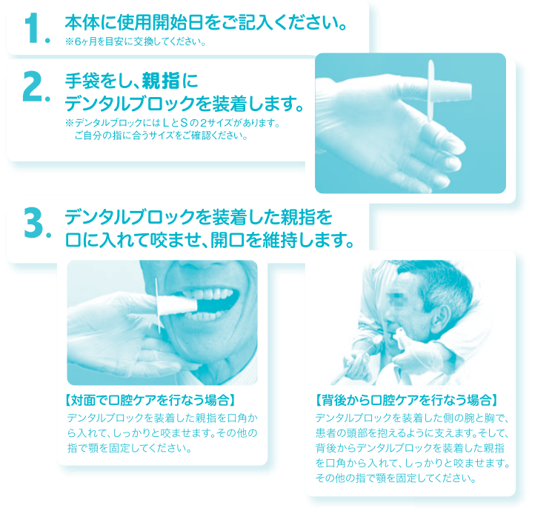
Ⅰ デンタルブロック
１日３回使用する場合、６か月が交換目安
薬液、熱湯による消毒不可
ひび割れの目視確認必要
レントゲンに映りません
文部科学省：『訪問歯科衛生士育成のためのリカレント教育モデル構築事業』

Slide 3
Ⅱ バイトチューブ
「バイトチューブ」の動画
https://youtu.be/pzN-OubqmxE
文部科学省：『訪問歯科衛生士育成のためのリカレント教育モデル構築事業』

Slide 4
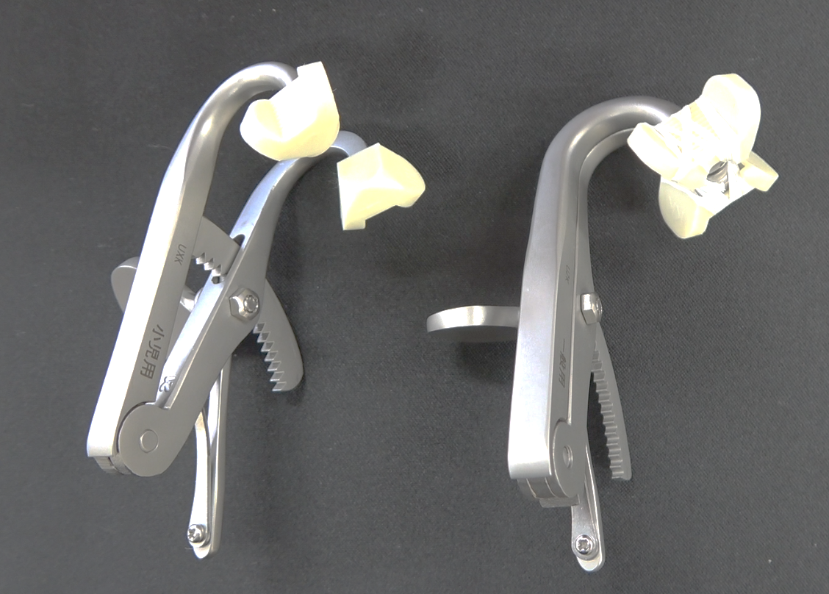
Ⅲ 万能開口器
シリコンチップの脱落による窒息・誤嚥を防止するため、フロスなどで本体とチップを固定しておくと安心して使用できます
文部科学省：『訪問歯科衛生士育成のためのリカレント教育モデル構築事業』

Slide 5
Ⅲ 万能開口器
「万能開口器」の動画
https://youtu.be/aLNq1OWjJ80
文部科学省：『訪問歯科衛生士育成のためのリカレント教育モデル構築事業』

Slide 6
Ⅳ 照明開口器ホタル
「ホタル」の動画
https://youtu.be/qEp6ehEQs4c
文部科学省：『訪問歯科衛生士育成のためのリカレント教育モデル構築事業』

Slide 7
Ⅴ オーラルバイト
「オーラルバイト」の動画
https://youtu.be/HO_mtA_bxYw
文部科学省：『訪問歯科衛生士育成のためのリカレント教育モデル構築事業』

